Slide 1
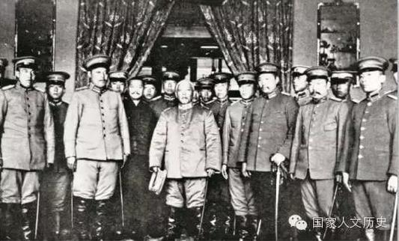

印象北洋
1916—1927年，由于一个强权人物的消失产生了离心力，令国家陷入杂乱无序的状态。军阀为了权利和自我扩张而互相攻伐，毫无理智、逻辑可言，造成民国历史上最黑暗的一段时间。
——徐中约《中国近代史》
一个空前混乱的年代，一个思想大解放的年代，英雄群起逐鹿中原的混乱时代，思想自由百家争鸣的黄金时代，一个说真话的时代，一个出大师的时代。
——陈钦《北洋大时代》

Slide 2

第20课 北洋统治时期的政治、经济与文化

Slide 3

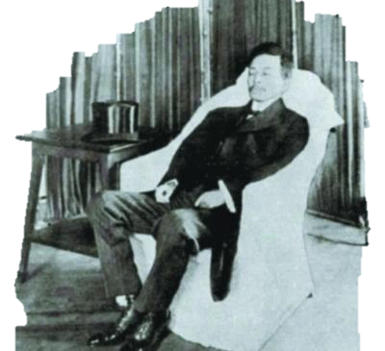
宋教仁案
1913年3月20日夜晚，宋教仁由上海启程前往北京，被刺杀于上海沪宁火车站。
宋教仁前往北京干什么？
袁世凯为何要制造宋案？
宋教仁遗像
组织内阁/限制专权

Slide 4
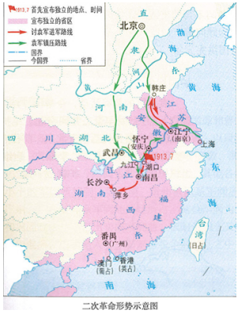
二次革命
1913年7月12日，李烈钧在江西湖口誓师讨袁，随后，江苏、安徽等地纷纷宣布独立。但这次革命前后只持续了不到两个月，除在江西、南京等地进行了短时间的抵抗外，其他地方大多是因国民党内部自行瓦解而崩溃的。孙中山、黄兴等被通缉，被迫流亡日本，二次革命宣告失败。

Slide 5
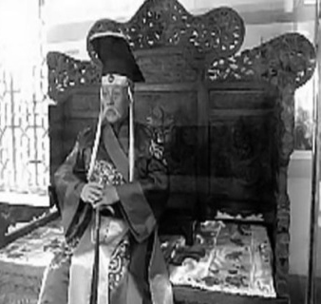
帝制迷梦
1914年底发布《修正大总统选举法》，规定总统任期为十年，可连选连任
1915年10月参议院召开“国民代表大会”商讨实行“君主立宪”
1913年11月
下令解散国民党
1914年5月
公布《中华民国约法》
改责任制为总统制
1915年5月签订“中日民四条约”
1916年接受劝进，改年制
袁世凯为什么要废除《临时约法》转而颁行《中华民国约法》？
与日签订“中日民四条约”和袁世凯复辟帝制之间有何联系？
核心素养
时空观念
扩大自己权利的需要/希望得到日本的支持，复辟帝制

Slide 6

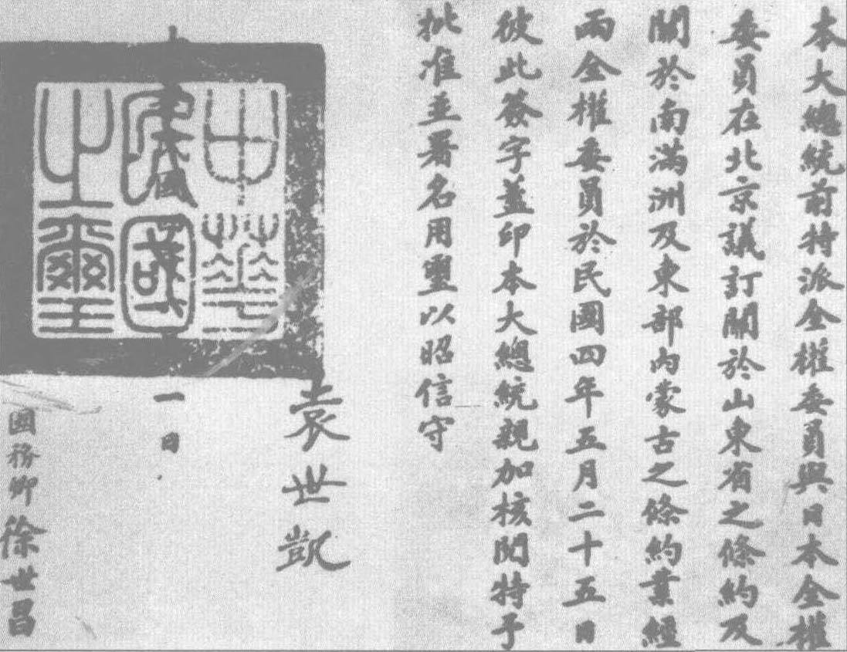
知识点一：袁世凯复辟帝制与护国战争
“二十一条”分为五号，主要内容有：承认日本继承德国在山东的一切特权；进一步扩大日本在南满和蒙古的权益；规定中国沿海港湾、岛屿不得租借或割让他国；中国政府须聘用日本人为顾问；等等。
在日本胁迫下签订的“中日民四条约”，由《关于南满洲及东部内蒙古之条约》及其附件与《关于山东省之条约》及其附件组成，是袁世凯政府与日方因“二十一条”多次谈判最终确定的修正案。
◎由袁世凯签字的“中日民四条约”

Slide 7
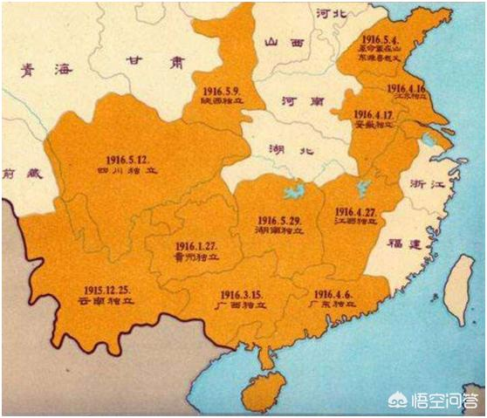
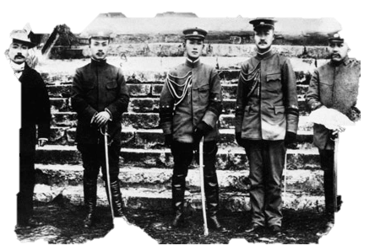
护国战争
开始：
1915年底，唐继尧、蔡锷、李烈钧在云南宣布独立
结束：
1916年3月，袁世凯被迫宣布取消帝制，恢复中华民国年号
护国战争形势图

Slide 8
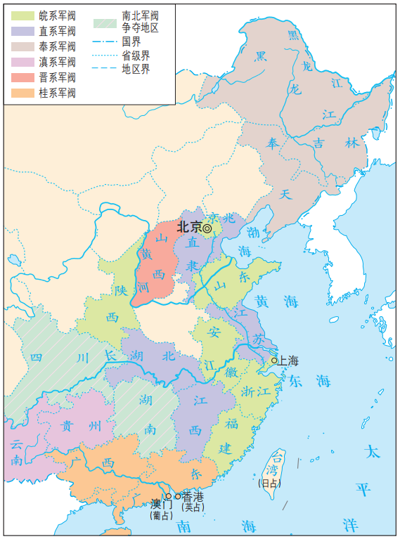
核心素养
历史解释
军阀派系 | 代表人物 | 依附国家
直系军阀 | 冯国璋、曹锟 | 美国、英国
皖系军阀 | 段祺瑞 | 日本
奉系军阀 | 张作霖 | 日本
滇系军阀 | 唐继尧 | 美国、英国
桂系军阀 | 陆荣廷 | 美国、英国
这一时期有什么特点？
分崩离析、国家不统一/各军阀有帝国主义的支持

Slide 9
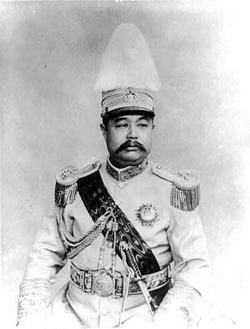
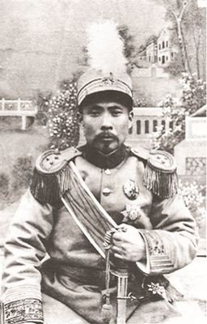
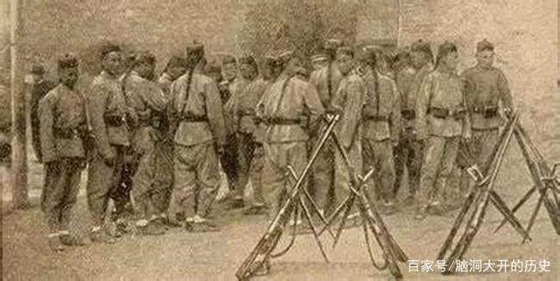

曲折反复
府院之争
张勋复辟
再造共和
黎元洪
段祺瑞
张勋辫子军

Slide 10
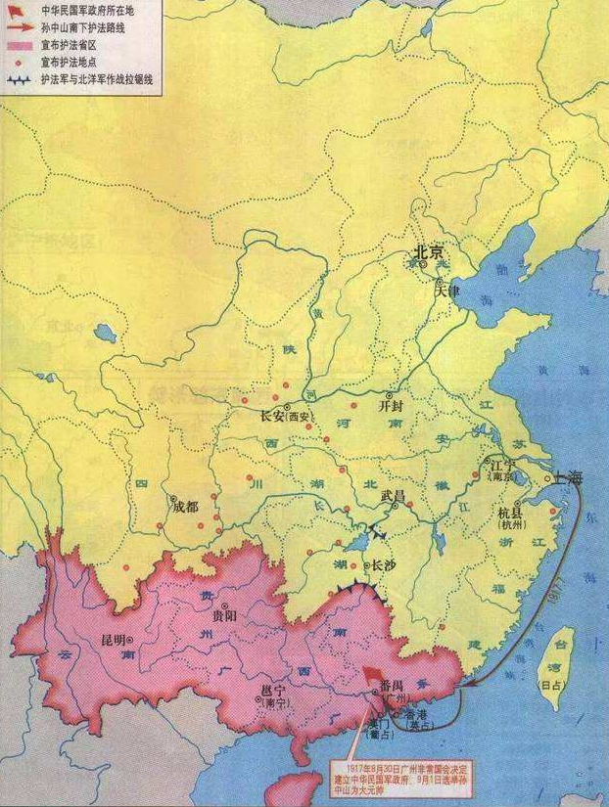
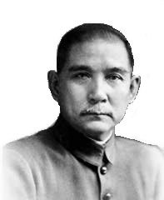
护法战争
开始：1917年8月，南下的150余名国会议员在广州
召开非常会议，成立“中华民国军政府”。
结果：西南军阀排挤孙中山。1918年孙中山愤而辞去
大元帅之职，护法运动失败。
顾吾国之大患 莫大于武人之争雄，南与北如一丘之貉。
护法战争形势图

Slide 11
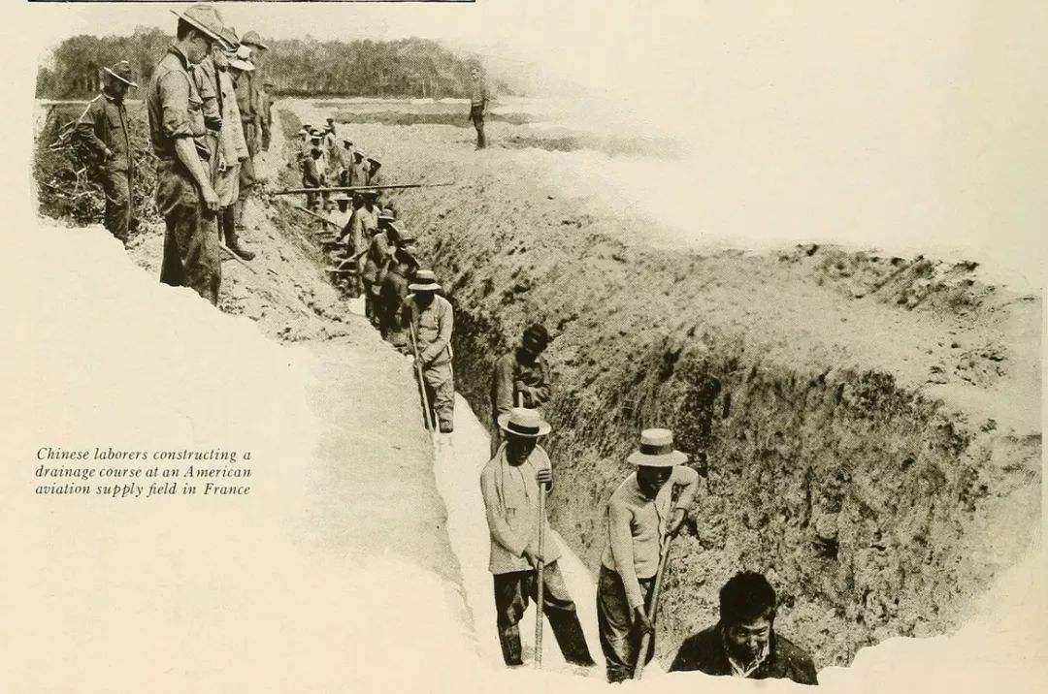
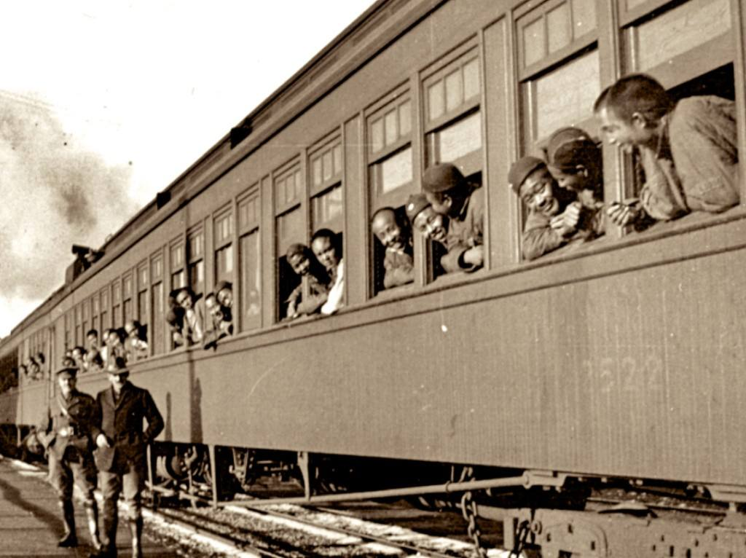
参加一战：
（1）目的：为争取国际地位，抑制日本在华势力的发展。
（2）参战：1917年8月14日，中国向德、奥两国宣战，加入第一次世界大战的协约国方面。
（3）结果：中国收回德、奥在天津、汉口 的租界，撤销两国领事裁判权 。十几万名中国劳工前往欧洲前线，其巨大付出，为协约国一方取得胜利作出了贡献。
◎第一次世界大战时期在欧洲的华工

Slide 12
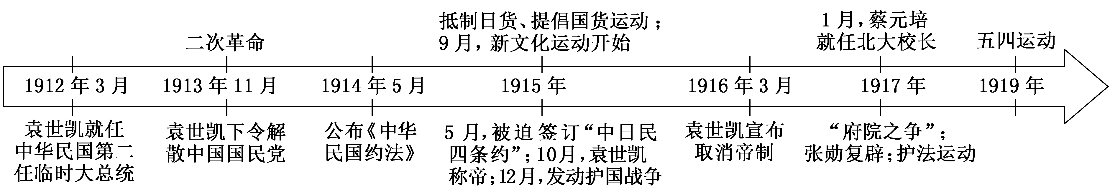
时空坐标：

Slide 13
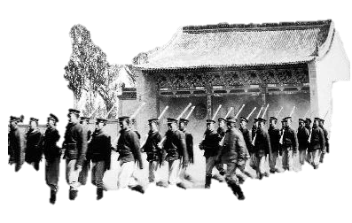
历史的曲折
中国社会的专制传统浓厚
民主共和思想深入人心

Slide 14
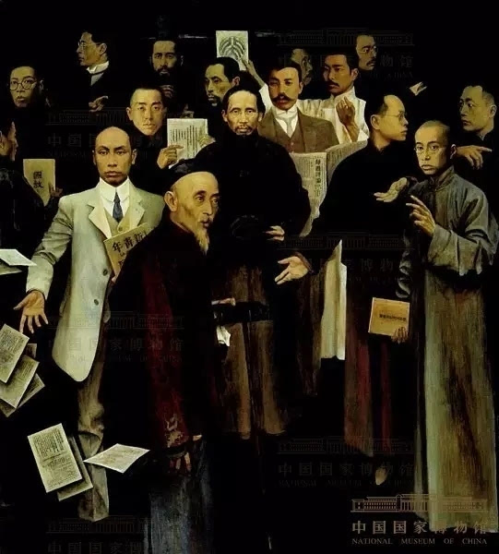



北洋新象

Slide 15
叁
北洋新象
经济新象
材料一：
据《欧战前后农商部注册公司年别表》，战前（1914年8月）注册的工业公司，共计146个，资本总额41 148 205元；而自1914年8月至1920年,新注册的公司就有272个，资本额为117 434 500元。所涉及的行业众多，尤纺织业和面粉业这两个关系民众衣食的行业发展得最快。
——《中外历史纲要》上

Slide 16
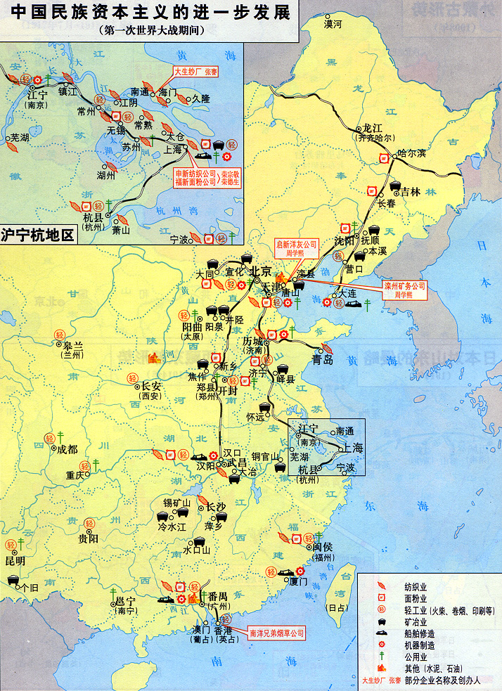
特点？

Slide 17
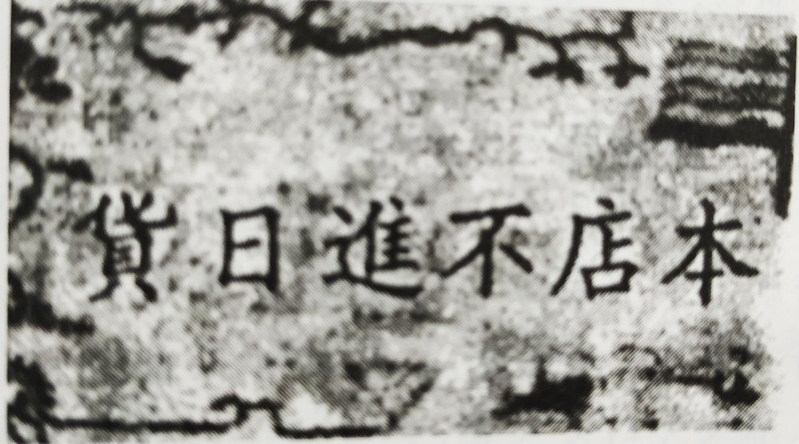
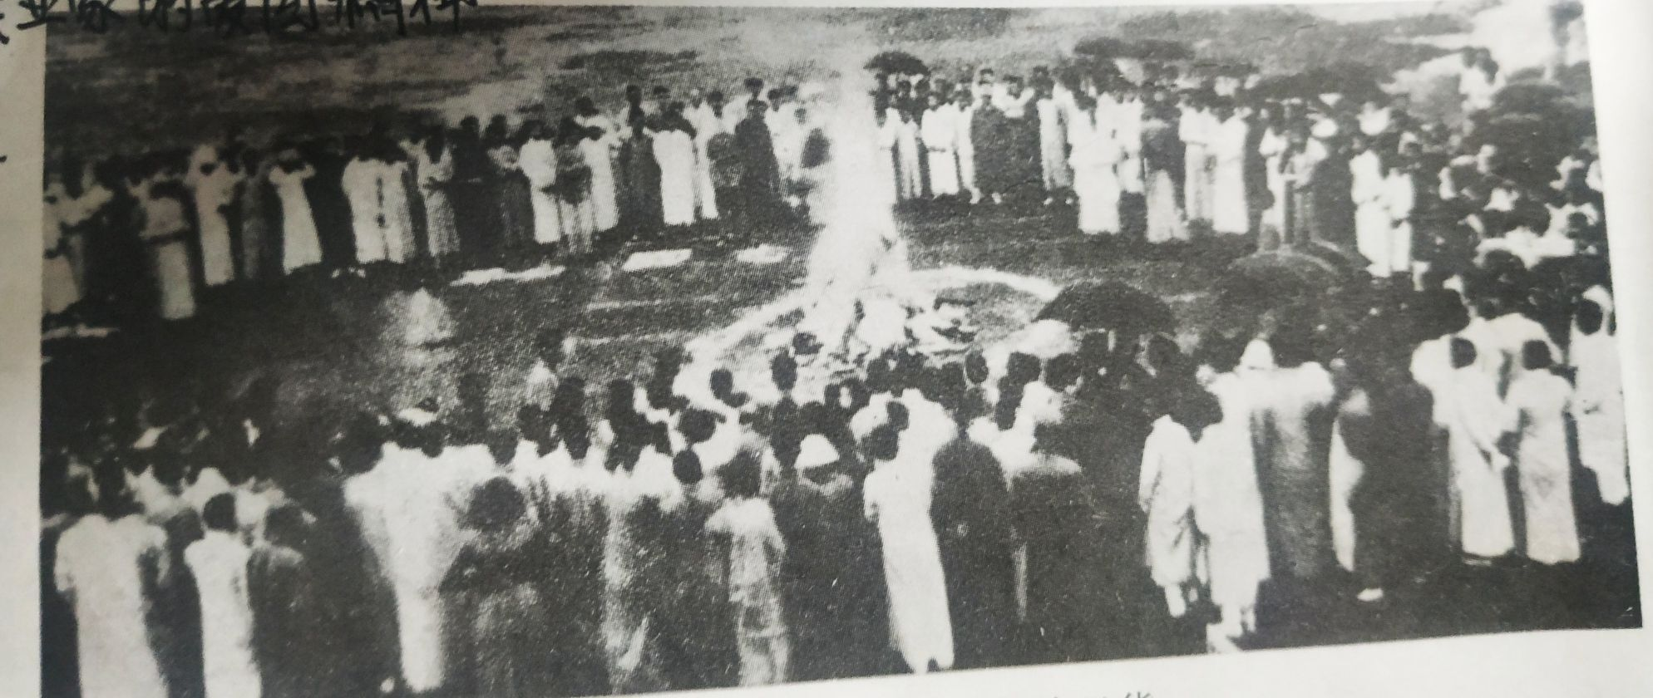
叁
北洋新象
清华学校学生抵制、焚烧日货
民国时期某店门前

Slide 18
北洋新象
新象缘由
政治：扫除障碍
内
民国建立
有条件
经济：鼓励实业
群众反帝爱国斗争
新象由生
列强忙于一战，放松侵略
有机遇
外

Slide 19
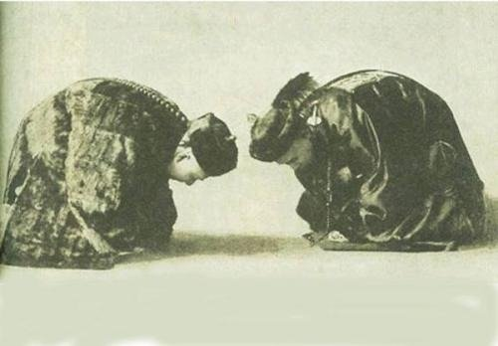
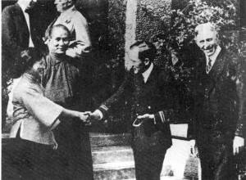
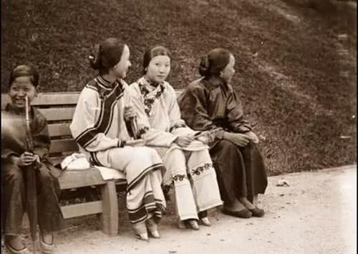

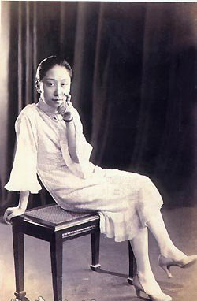
叁
北洋新象
生活新象
改交往礼仪
禁缠足、易服饰
今则外国交通，一切趋于尚同，而吾以一国衣服独异……今为机器之世，多机器则强，少机器则弱，辫发与机器不相容也。
中国宽衣博带，长裙雅步而施万国竞争之世……诚非所宜。
——康有为《请断发易服改元折》

Slide 20
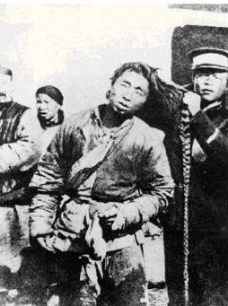
叁
北洋新象
剪发辫
这种愚蠢的风俗，是满洲人强迫我们做成的，必须等全体中国人决心把它去掉，或者至少要有一个大多数，使全世界都知道才行。并且这种发辫不过是中国所受许多耻辱中的一种，我们应该立刻地把许多耻辱去掉的。
——《孙中山年谱长编》
结合上述材料及图片，试分析北洋时期中国近代社会生活变迁的特点？

Slide 21
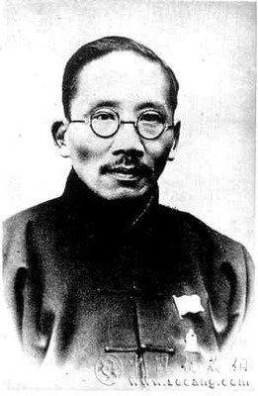
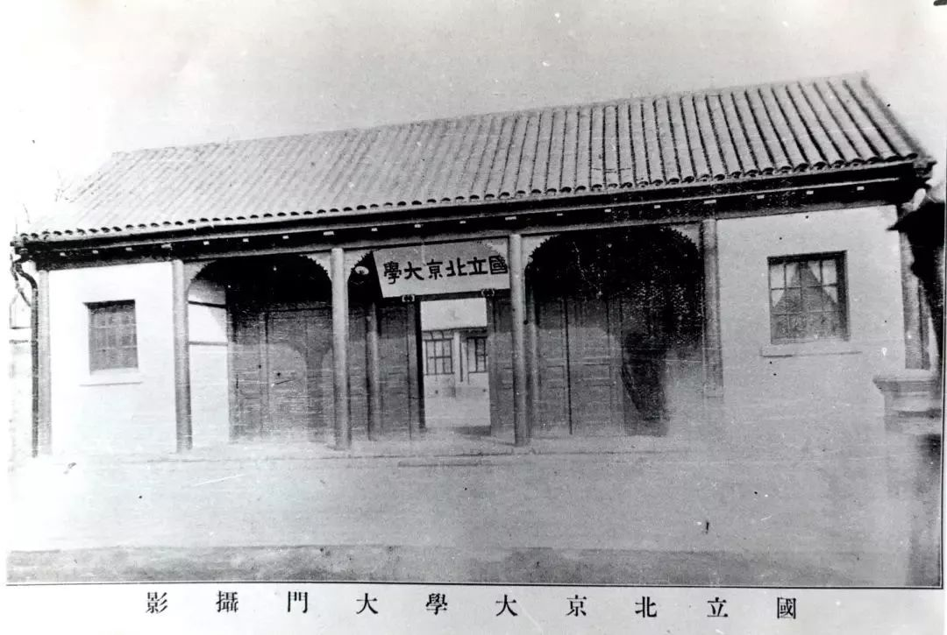
叁
北洋新象
文化新象
这副油画成为《兼容并包》，又名《宽容》《北大钟声》，是北大在这一时期的缩影，更是这个时代的缩影，有学者称这一时期的北大堪比百家争鸣。

Slide 22
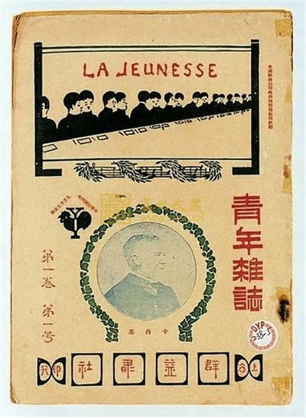
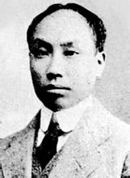
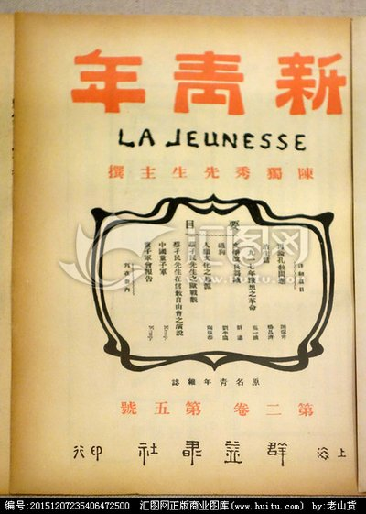
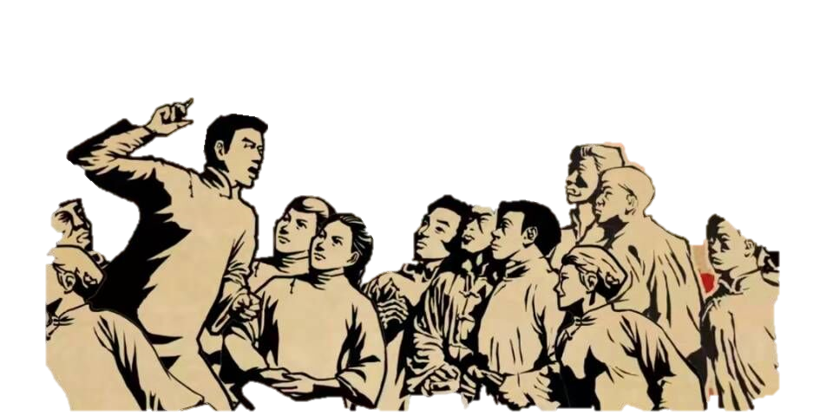
叁
北洋新象
1915年陈独秀在上海创办《青年杂志》，从第二卷开始改为《新青年》。
北京大学和新青年成为新文化运动的重要阵地。

Slide 23
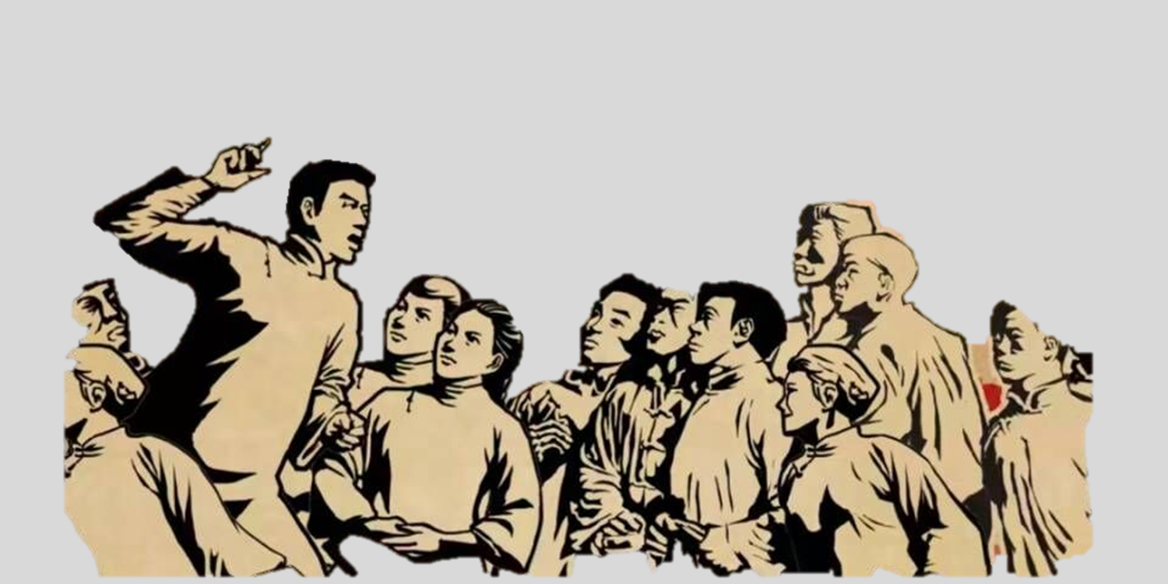
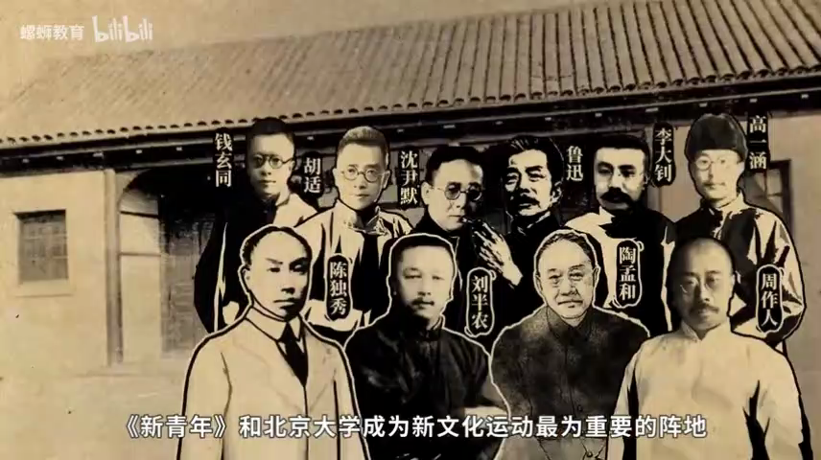
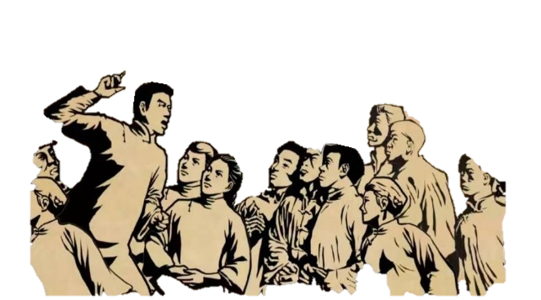
叁
北洋新象

Slide 24
叁
北洋新象
材料一：北京大学将协助林纾在《新申报》上接连发表对新文化运动及其领袖奉系进行恶毒攻击之小说……在这前后，相继有十几家报纸都发表文章，对林纾等人予以批评、谴责。如《晨报》《国民公报》《北京新报》《顺天时报》《民治日报》《民福报》等等。
——耿云志《近代中国文化转型研究导论》
材料二：在新文化运动的推动下，一批受过新思想熏陶的青年男女，开始反对包办婚姻，主张婚姻自主；恋爱自由、婚姻自主成为一种时尚。社会上出现了许多抗婚、逃婚、离婚等现象。婚礼也由中式开始效仿西方的新式婚礼。
——《上海妇女杂志》

Slide 25
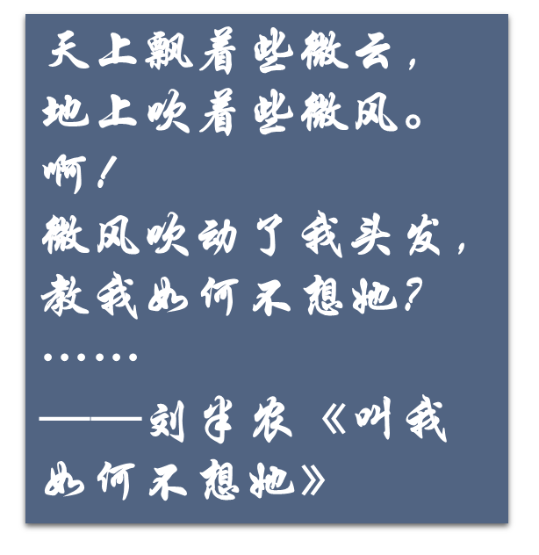
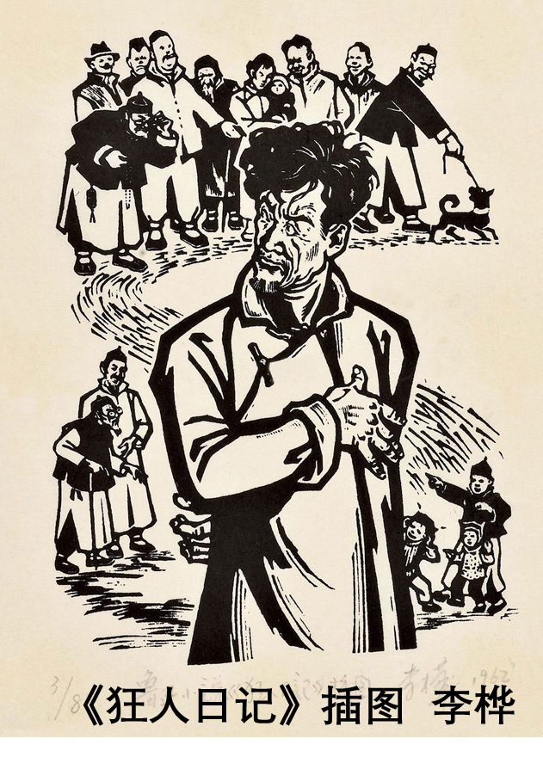
文学革命
“为什么改革思想, 一定要牵涉到文学上? 这因为文学是传导思想的工具。
——蔡元培《中国新文学大系》总序

Slide 26
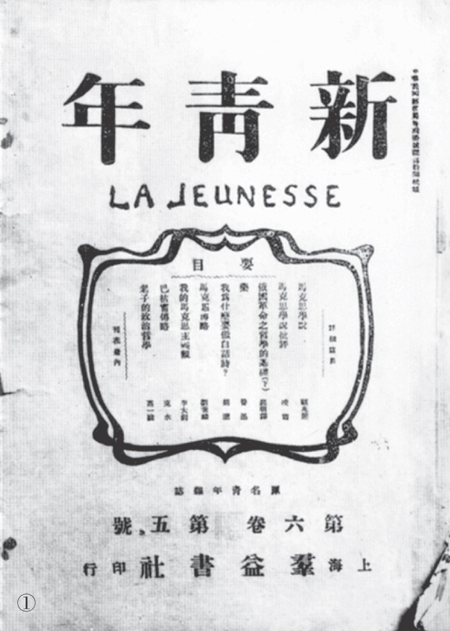

叁
北洋新象
马克思学说
马克思学说批评
俄国革命之哲学基础（下）
我为什么要做白话诗
马克思研究
马克思专略
我的马克思主义观
巴枯宁传略
老子的政治哲学

Slide 27
重点掌握：
1．北洋军阀统治的建立 1912——2928年
北洋军阀首领袁世凯窃取了辛亥革命的果实，建立了代表大地主和买办资产阶级利益的北洋军阀反动政权。
2．北洋军阀统治的特点
（1）政治
①实行军阀官僚的对内专制统治，对外大肆出卖国家权益，军阀割据混战，社会黑暗，给人民带来无穷的祸害。但政治上打着民主共和旗帜、对外争取一些国际地位
②维护帝国主义、地主阶级和买办资产阶级的利益。
（2）经济：采取了一些措施，加上欧战期间西方国家放松了对中国的经济侵略，民族工业得到了发展。
（3）思想
①大力提倡“尊孔复古”思潮，攻击民主共和，宣传封建伦理纲常。但社会舆论较松、
②西方各种思潮被广泛介绍到国内，新式教育、新式学校开始出现、推广。
（4）社会习俗：出现了一些变化，如剪辫、放足、废除跪拜等。

